Slide 1

Atividade de informática
Gustavo Henrique Silva Santos 1º GPI

Slide 2
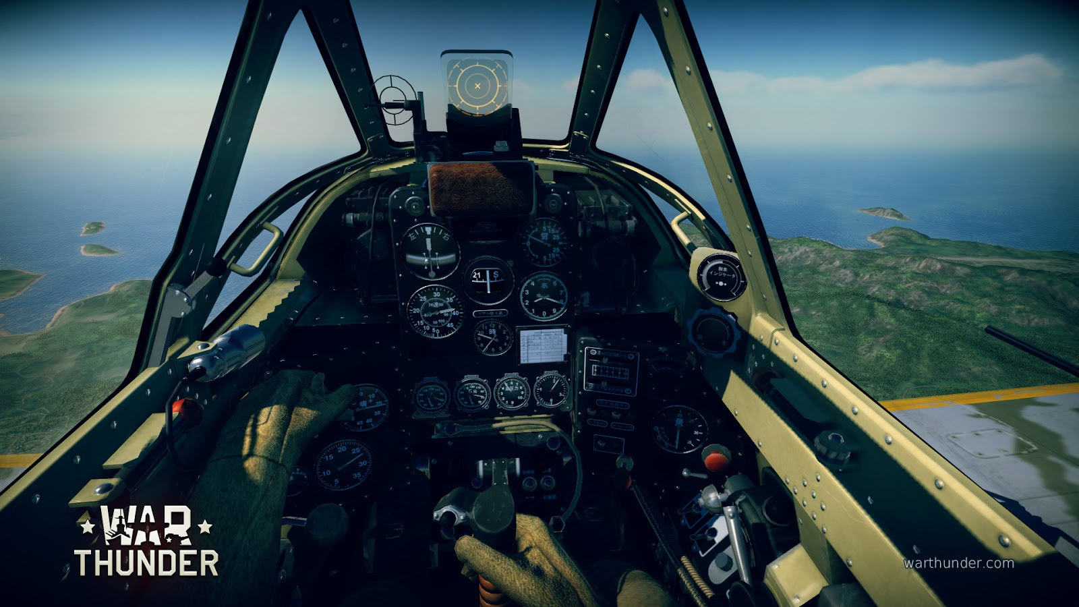

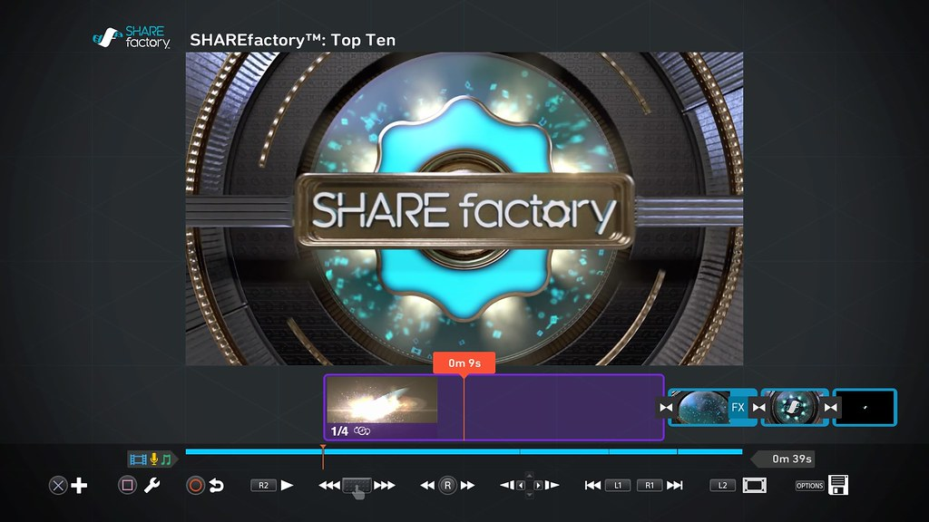
Sobre mim
Nome : Gustavo Henrique Silva Santos
Idade : 18 anos
Hobbies :
Jogos
Musica
Gravar vídeos

Slide 3

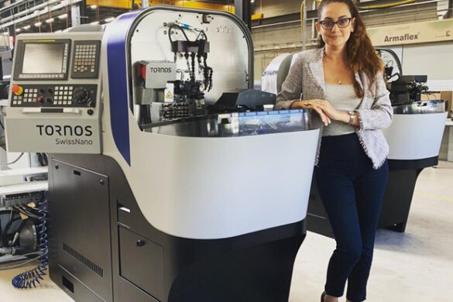
Hard Skills
Técnico de mecânica pela ETEC Machado de Assis
Conhecimento básico do pacote office
Nível avançado de inglês
Cursando gestão da produção industrial pela FATEC

Slide 4
Soft skills
Cooperativo
Criativo
Curioso e disposto a aprender
Adaptável a novos ambientes ou informações
Proativo

